Slide 1
Instalación de SuSE Linux 10
Ponente:
Fernando Carrasco Castrillón
Consultor Estratégico Oracle
Universidad de Salamanca
21 de abril de 2.007

Slide 2
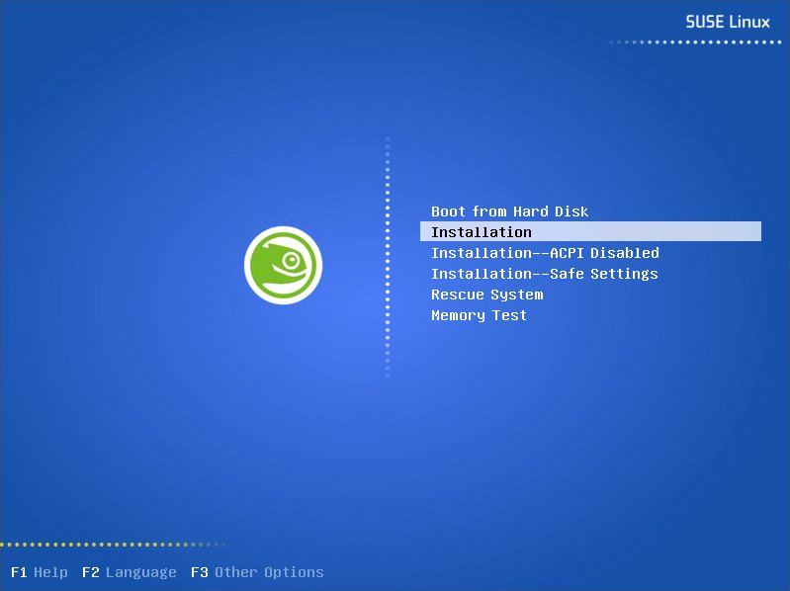
Inicio del proceso de instalación..

Slide 3
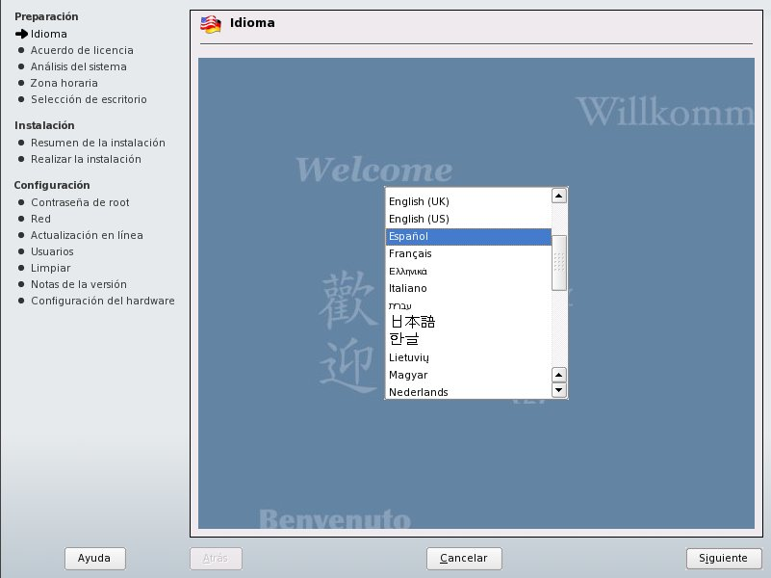
Selección de idioma...

Slide 4
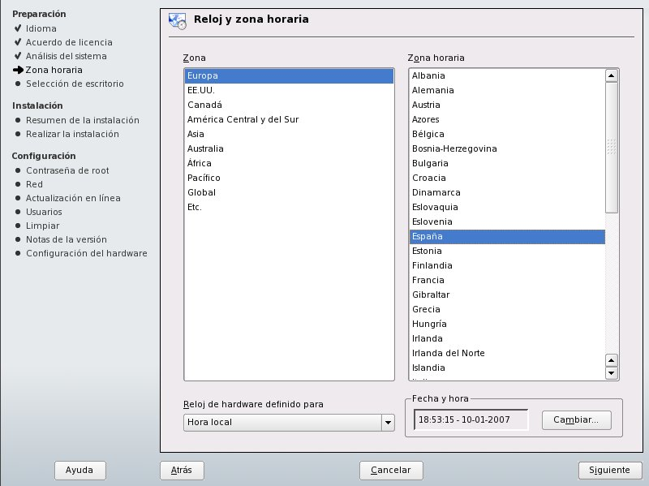
Selección del huso horario...

Slide 5
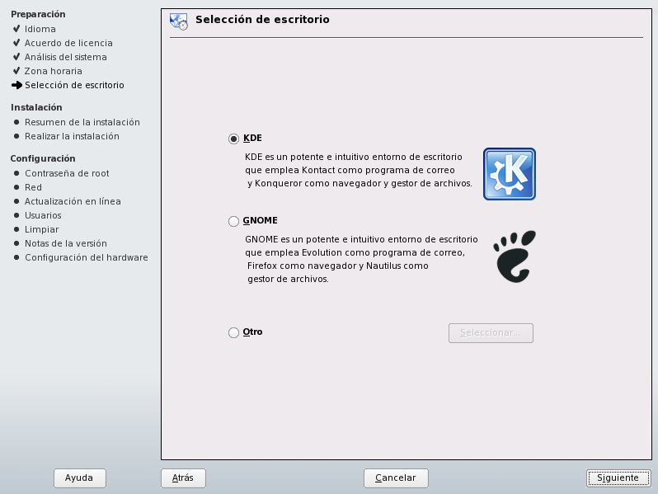
Selección de escritorio...

Slide 6
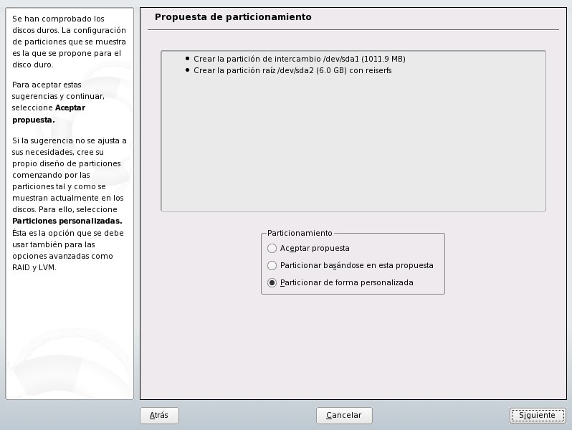
Particionamiento del disco duro...

Slide 7
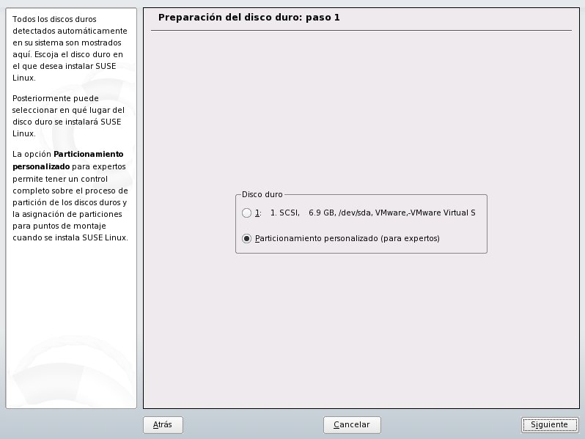
Particionamiento avanzado...

Slide 8
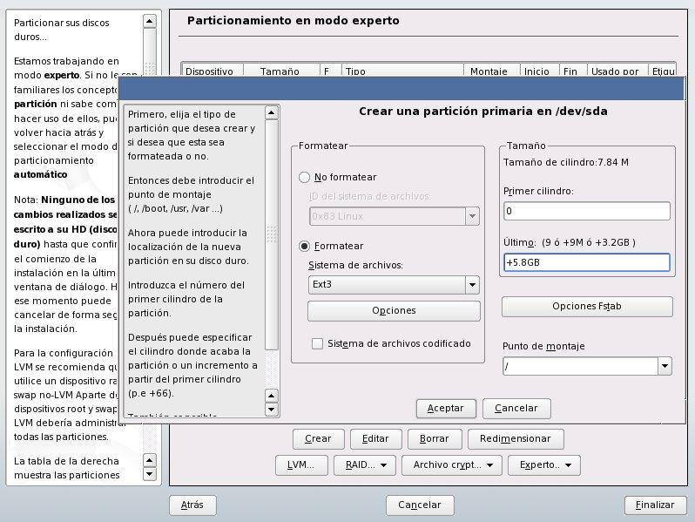
Creación de particiones...

Slide 9
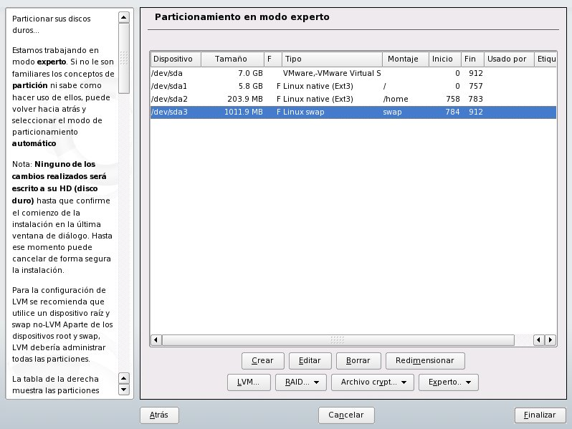
Particionamiento experto...

Slide 10
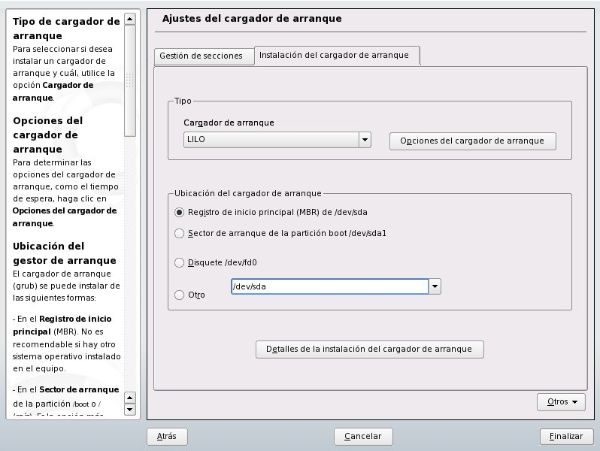
Configuración del boot loader...

Slide 11
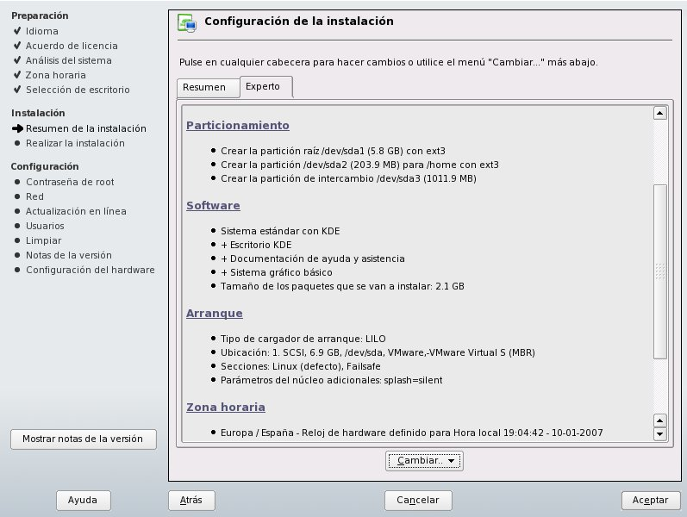
Configuración de la instalación...

Slide 12
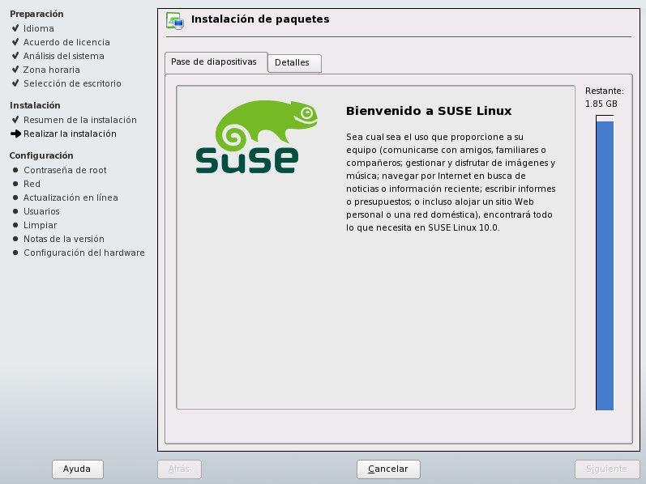
Instalación de paquetes...

Slide 13
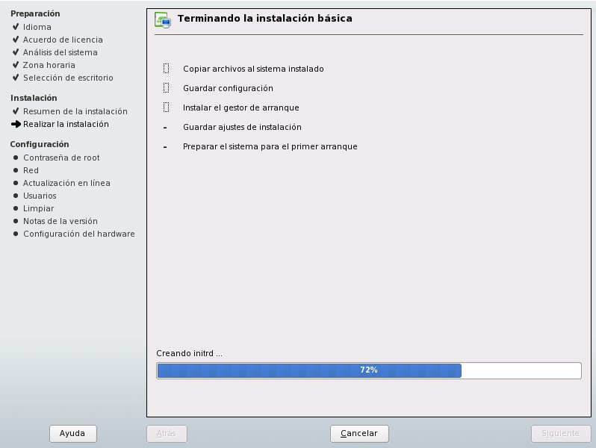
Final de la instalación básica...

Slide 14
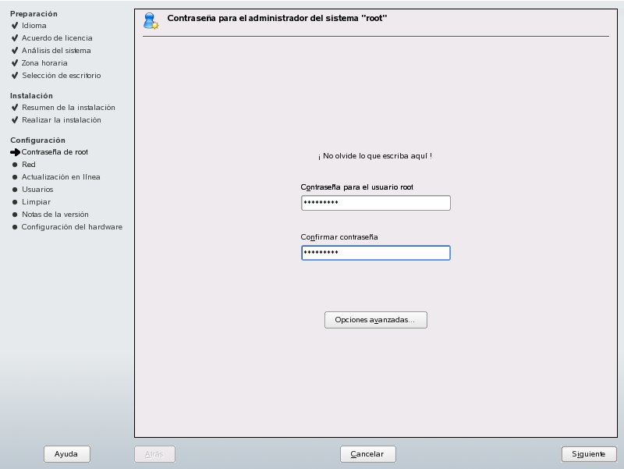
Contraseña del usuario root...

Slide 15
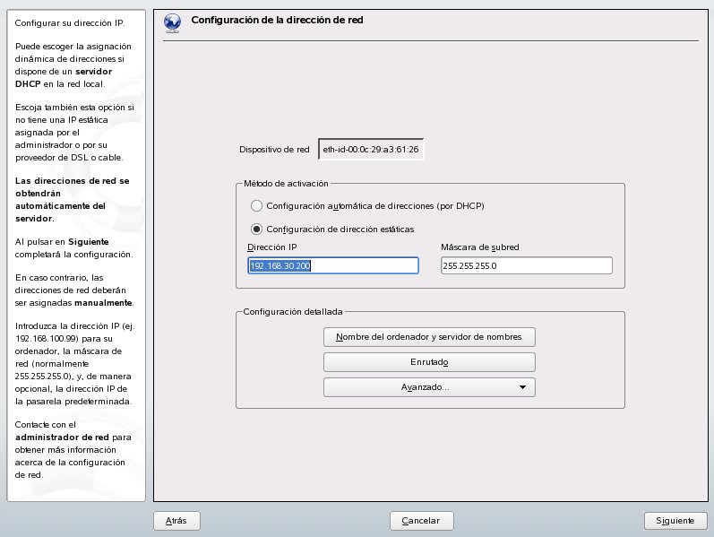
Configuración TCP/IP...

Slide 16
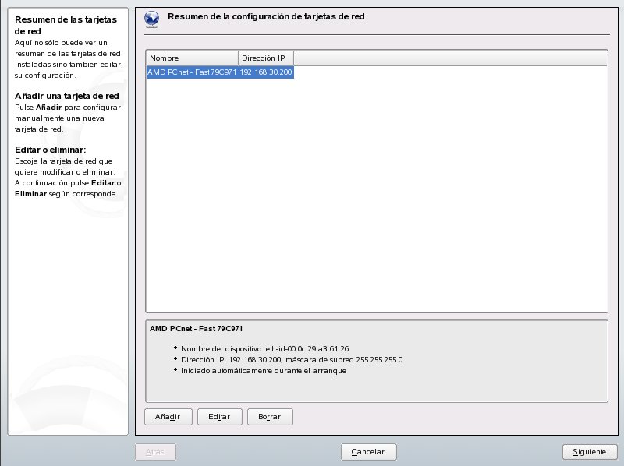
Configuración de tarjetas de red..

Slide 17
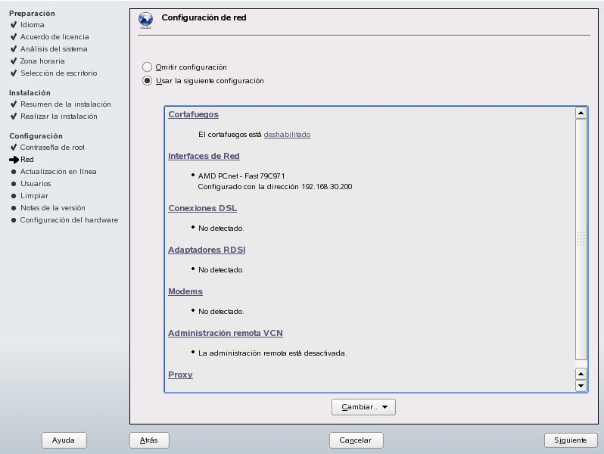
Configuración de red...

Slide 18
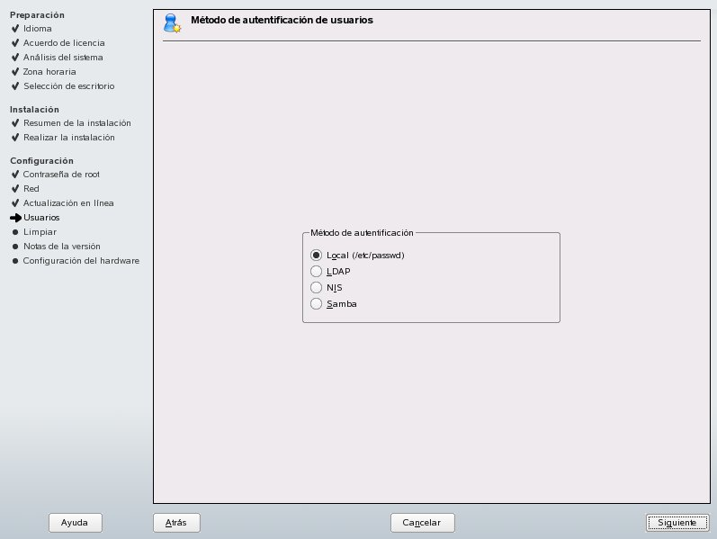
Servicio de directorio...

Slide 19
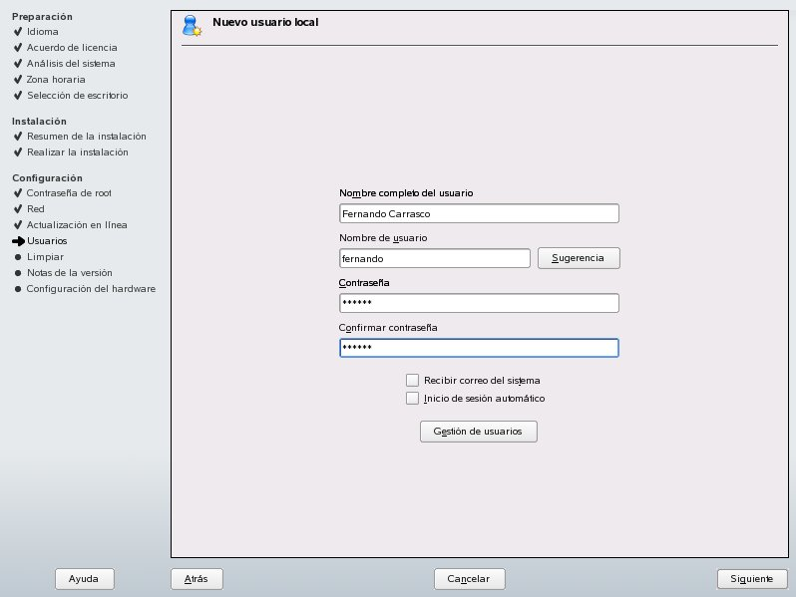
Creación de usuarios...

Slide 20
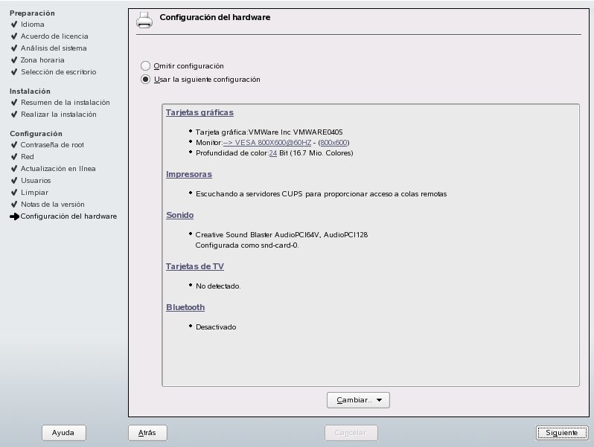
Configuración de hardware...

Slide 21
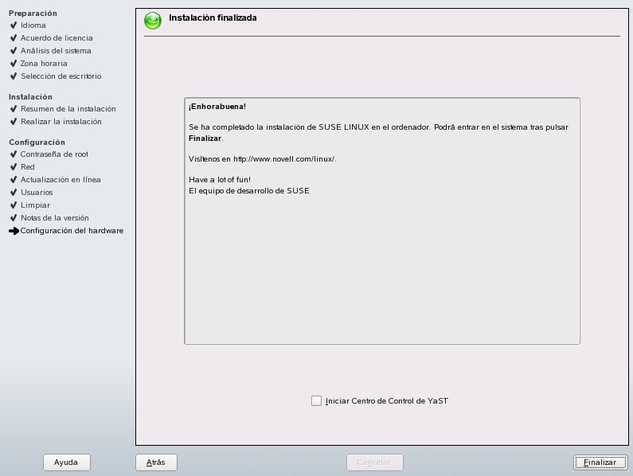
Fin del proceso de instalación...

Slide 22
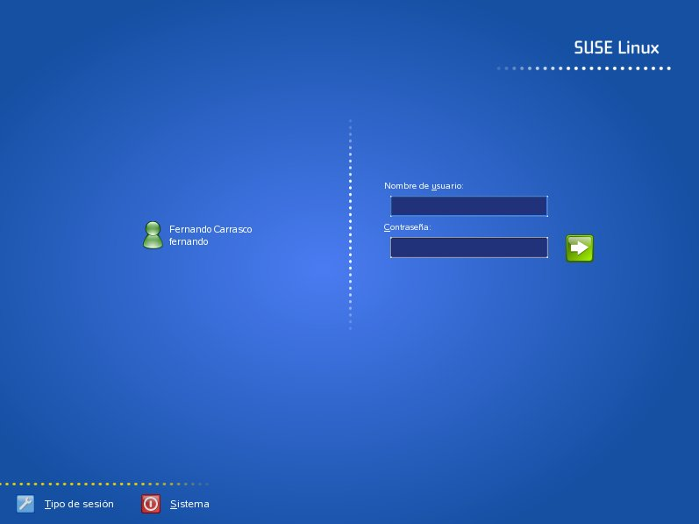
“Have a lot of fun...”

